Slide 1
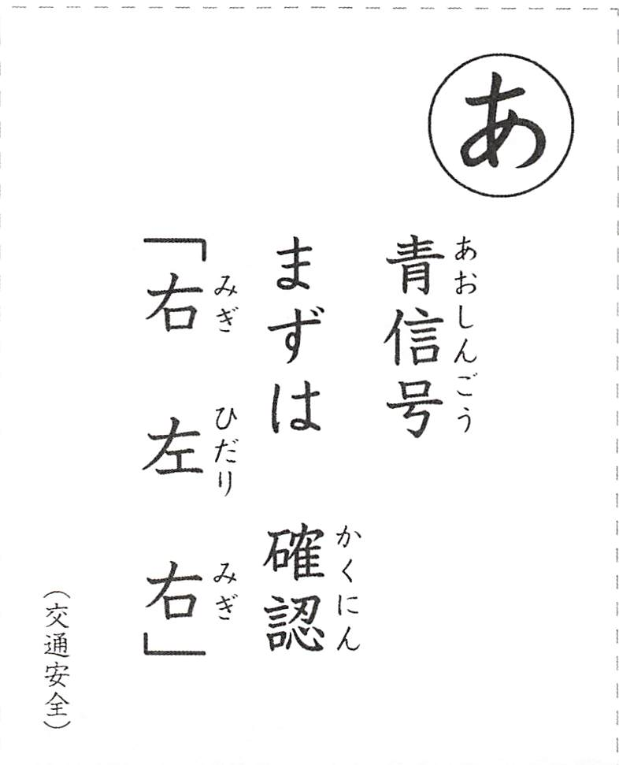
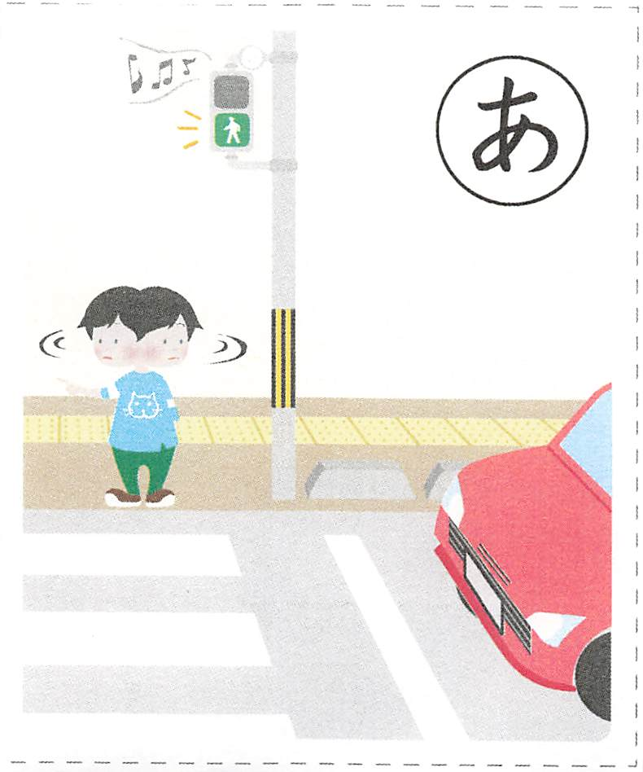
防災カルタ
文字札に一致する絵札をカメラに映そう

